Slide 1



Создание медиа при продукте для работы с инфоключами Кейсы, конверсии, нейросети

Slide 2

Роман Ковалёв
Совладелец РА “Ковалевы”, SEO-специалист, >15 лет в маркетинге
Основатель Digi Up - курсы для нейрокопирайтеров и маркетологов
CEO “To šcan” - платформа для SEO-мониторинга сайтов
Автор бота “To can” (тукан) – онлайн-планер в телеграмм
Эксперт-консультант маркетингового клуба “Бикскри”
Спикер по SEO, нейросетям и работе агентства на мероприятиях: Суровый Питерский SMM, All in Top, Calltouch, SEO CLub Spb, Zerocoder, Цифроземье и пр.
Ведущий Подкаста деда Лайна
Руководитель рабочей группы в ARDA (Ассоциация Развития Digital Агентств)

Slide 3

Чо чо чо
Как работать с инфоключами: на сайте продукта или создать отдельный медиаресурс
Сбор команды, организация работы, ускорение с помощью нейросетей
Разбор методов конверсии информационного трафика в продажи
Успешные и неуспешные кейсы

Slide 4

Цели и задачи
Цели SEO — трафик и продажи
Качество контента важнее, чем оптимизация
Контент-маркетинг:
инструмент получения дополнительного трафика
больший охват аудитории
получения дополнительного трафика
долгоиграющее медийное влияние
получения дополнительного трафика

Slide 5

Стратегия SEO в медиа
— Что делаем? Бренд-медиа, блог, СМИ, база знаний, видео, UGC, инструкции, квизы и пр. — Где делаем?
В рамках продуктового сайта или отдельный ресурс
— Как? Темы, семантика, кто ЦА, фишечки
— Сколько?
Объём материалов, периодичность, сроки, бюджет

Slide 6
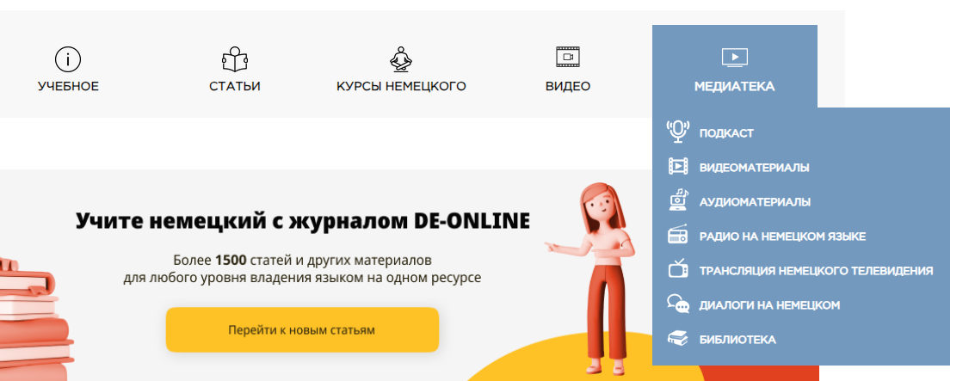
Что делаем?
Бренд-медиа: Life Profit от Ак Барс Банка – проект, освещающий финансовую грамотность и развитие бизнеса, включая темы lifestyle Без Сменки - журнал от компании Вебиум (подготовка к сдаче ЕГЭ и ОГЭ) Блог: миллион их СМИ: все СМИ Газпром-медиа База знаний/инструкции: de-online.ru/

Slide 7
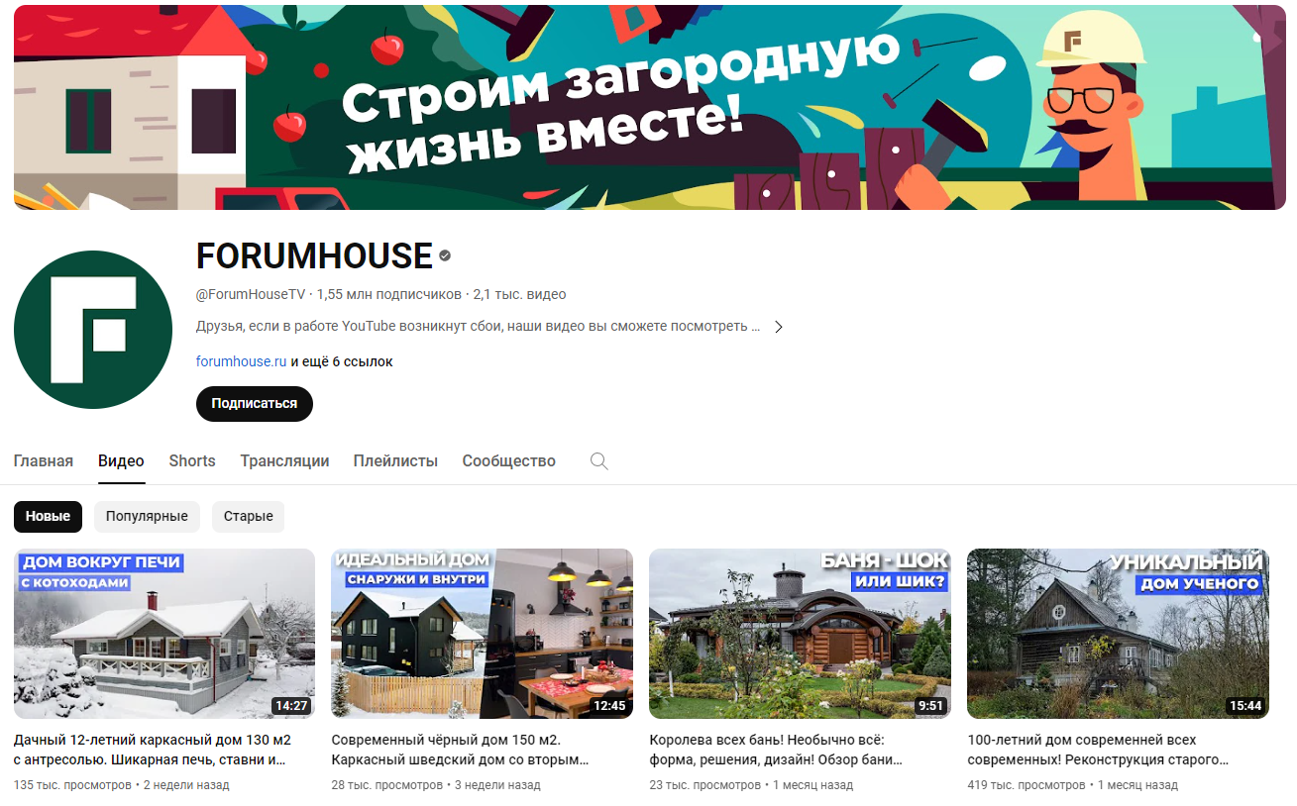
Что делаем?
Видео: видеожурнал, рассказывающий обо всем, что связано со строительством и обустройством загородных домов и дач UGC: Тинькофф-Журнал Квизы и пр.: не нашел)

Slide 8

Где делаем? В рамках сайта-продукта/услуги
Преимущества:
Удобство для аудитории: Создание медиа на существующем сайте делает доступ к информации удобнее для пользователей, так как им не приходится переходить на другой ресурс для получения интересующего их контента.
SEO-выгоды: регулярный постинг качественного контента на сайте
Повышение вовлеченности/поведенческих: поскольку предлагает пользователям дополнительную ценность помимо основного продукта или услуги.
Укрепление бренда

Slide 9
Где делаем? В рамках сайта-продукта/услуги
Недостатки:
Технические ограничения: Существующая CMS может накладывать ограничения
Риск перегрузки сайта: Добавление большого количества медиаконтента, усложнение меню, плохая навигация
Ограничения основного продукта: у прогеров приоритет - продукт, регламент, ToV, и пр.

Slide 10
Где делаем? Отдельный домен
Преимущества:
Доверие к информации больше, если она не на коммерческом ресурсе
Больше способов монетизации. Конверсионные методы информационного ресурса на самом сайте продукта могут быть излишними и восприниматься пользователями неоднозначно
Отдельный счетчик аналитики (ага, ага…)
Недостатки:
Новый домен

Slide 11
Где делаем? Ваще без сайта
Преимущества:
Никаких затрат на сайт, домен и пр.
Быстрый старт
Внутренний трафик площадки
По SEO топчик домен
Недостатки:
Зависимость от правил и алгоритмов площадки
Малое число способов конверсии

Slide 12

Атеншен!
Если кроме сайта, материалы публикуются еще и на внешних ресурсах vc.ru, Дзен, Живой Журнал и пр., то они должны быть 100% уникальными!

Slide 13
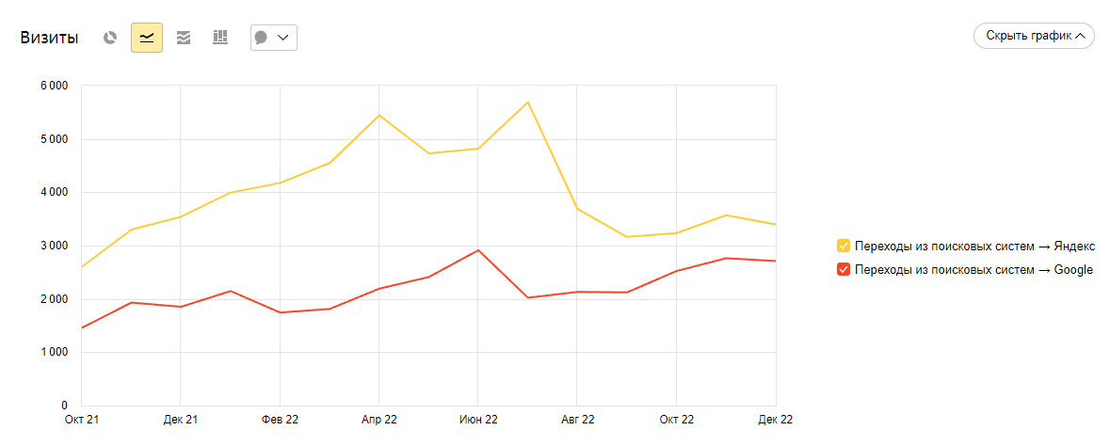
Атеншен!

Slide 14




Как делаем? Собираем команду
Редактор на стороне клиента
SEO-специалист
Копирайтеры, нейрокопирайтеры
Дизайнер, видеопродакшн и пр

Slide 15

Организация работы

Slide 16
Участие SEO во всех этапах*
Редакция:
придумать тему статьи
написать
оформить
оценить результат
доработать
SEO:
оценить спрос, подобрать ключи
ТЗ, структура
метатеги, перелинковка
аудит позиций, трафика, поведенческих
ТЗ
*Спасибо Илье Карбышеву за слайд. https://t.me/karbyshev_seo Бухта Карбышева

Slide 17




Особенности SEO в инфо-ресурсах
Грамотно оформленная статья
(списки, заголовки, цитаты, опросы и пр.)
Расширяем поведенческие интерактивными элементами
Бесконечная семантика
Специальная микроразметка

Slide 18
Качество контента всегда на первом месте
Помним про стандарты E-E-A-T:
опыт
компетентность
авторитетность
достоверность
Статья должна быть написана или проверена профессионалом Эксперт всегда охватывает все LSI, если пишет не эксперт LSI надо собирать Заголовок соответствует содержимому Статья отвечает на поставленный вопрос

Slide 19
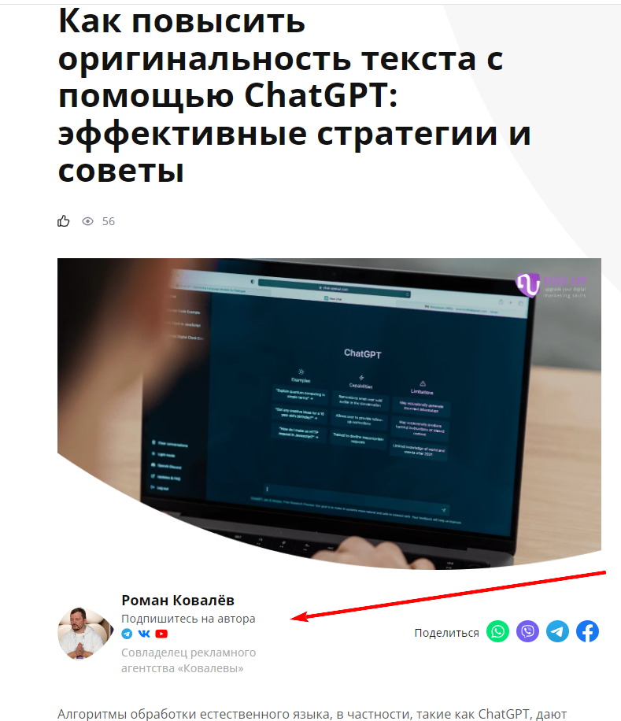
Эксперт рулит
Всегда указывайте автора в статье

Slide 20
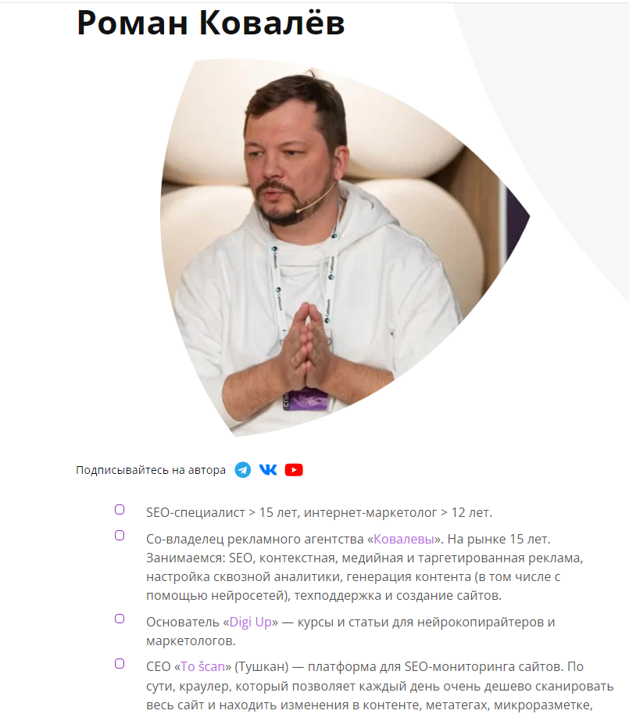
Эксперт рулит
Создавайте ему отдельную страницу

Slide 21
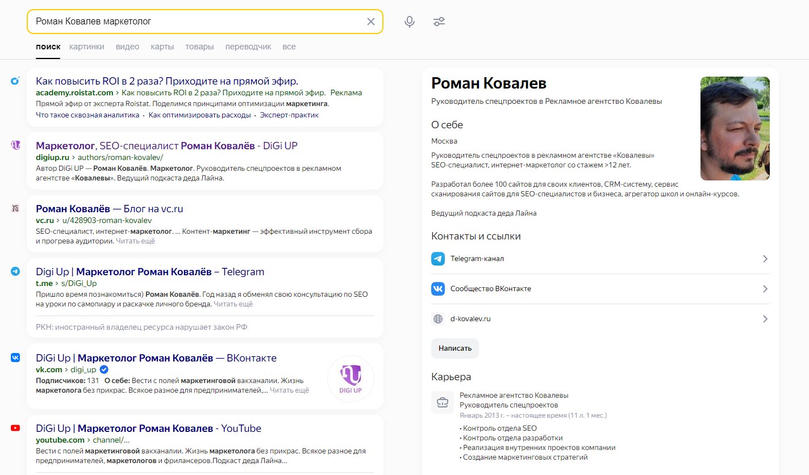
Чем известнее автор тем лучше
Эксперт рулит

Slide 22
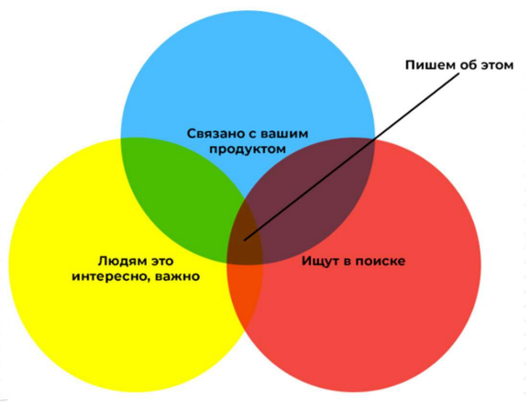
О чем писать?*
*Спасибо Илье Карбышеву за слайд. https://t.me/karbyshev_seo Бухта Карбышева

Slide 23
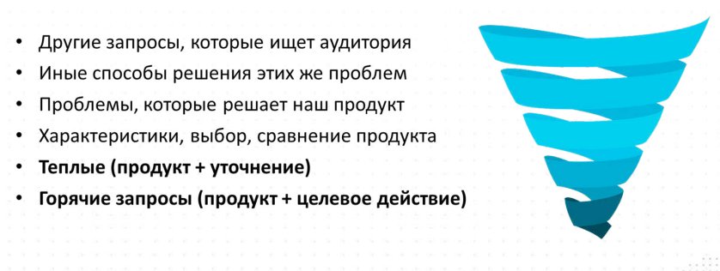
Воронка спроса*
*Спасибо Илье Карбышеву за слайд. https://t.me/karbyshev_seo Бухта Карбышева

Slide 24

Воронка спроса*
*Спасибо Илье Карбышеву за слайд. https://t.me/karbyshev_seo Бухта Карбышева

Slide 25

Управляем конверсией*
Больше охвата
Больше продаж
*Спасибо Илье Карбышеву за слайд. https://t.me/karbyshev_seo Бухта Карбышева

Slide 26




Конверсии
На старте проекта не используем большое количество способов монетизации
Используем ссылки по ходу статьи, размещаем их равномерно, объективно и не многочисленно
Упоминаем бренд\услуги в лого, названии, статьях и пр.

Slide 27

Конверсии

Slide 28

Подписочки мои подписочки
Подписка на бесплатный и полезный контент имеет максимально низкий барьер сопротивления, при этом мы, заплатив за пользователя всего один раз при подписке, можем касаться его бесконечное количество раз нашим контентом и прогревать столько, сколько это потребуется.

Slide 29

Никто не любит pop-up’ы
А зря, это самый конверсионный инструмент
Конверсия в клик до 5%
Оптимальное время появления - 30 секунд
Не чаще одного раза одному пользователю за сутки
Свой поп-ап под группу статей одной темы

Slide 30
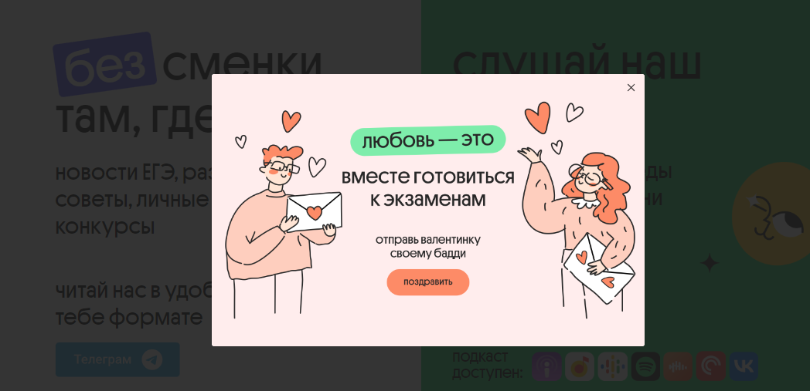
Никто не любит pop-up’ы

Slide 31
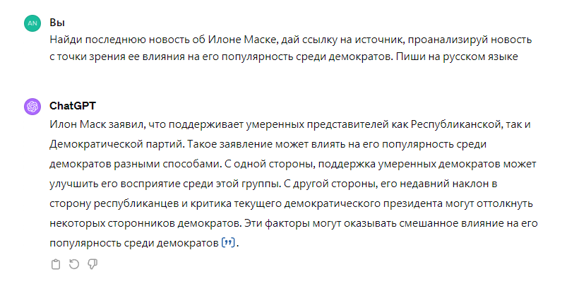
Работа с актуальной информацией через поиск
GPT со встроенным поиском находит информацию, дает источник и может дать свою интерпретацию и оценку, использовать как базис информацию найденную в интернете, либо ту что вы ему дадите

Slide 32
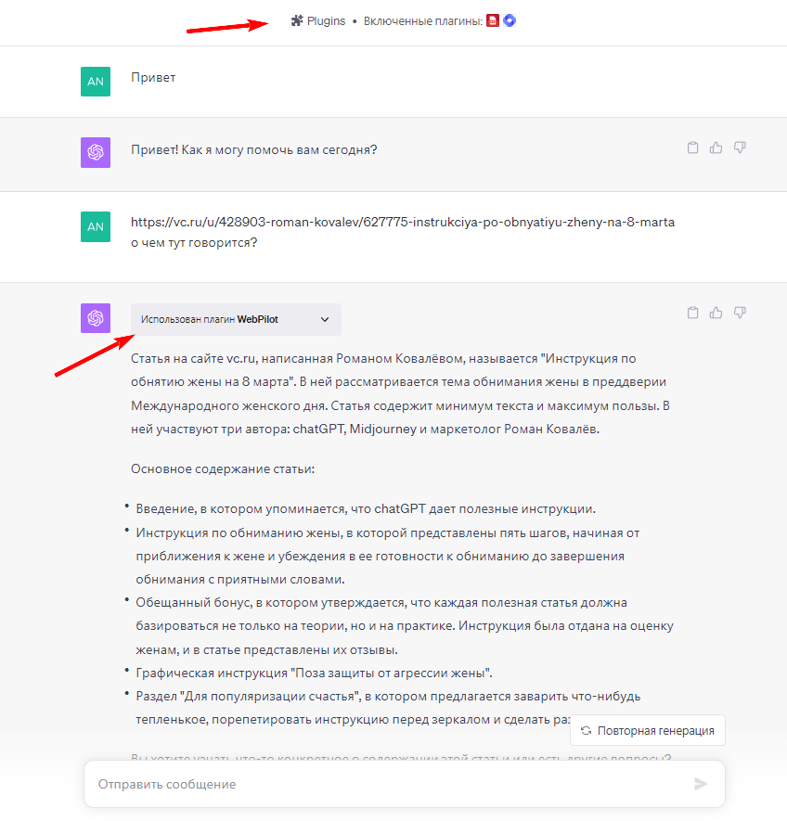
ОБЗОР ИНСТРУМЕНТОВ ДЛЯ ГЕНЕРАЦИИ КОНТЕНТА
ChatGPT от OpenAI:
пока лучшие тексты
куча плагинов
анализ данных
голосовой чат
картинки от DALL-E 3
создание промптов
поделиться ссылкой на генерацию
API

Slide 33
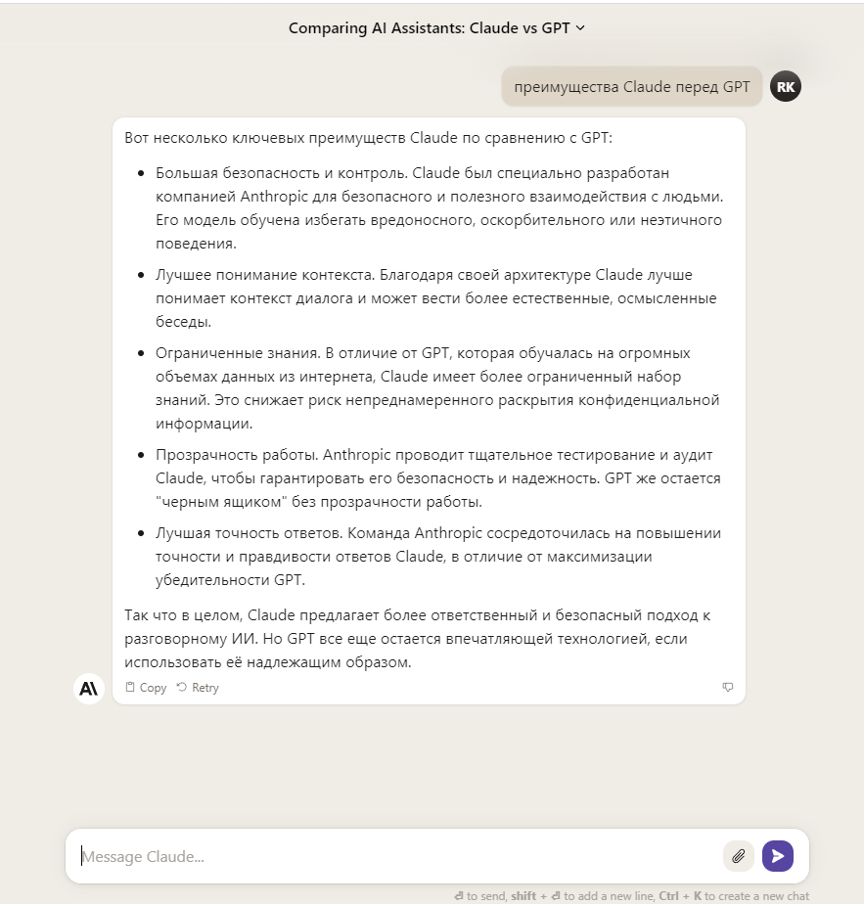
ОБЗОР ИНСТРУМЕНТОВ ДЛЯ ГЕНЕРАЦИИ КОНТЕНТА
Claude от Anthropic:
хорошие тексты
по умолчанию работа с файлами
чуть выше точность в фактах
новее знания

Slide 34
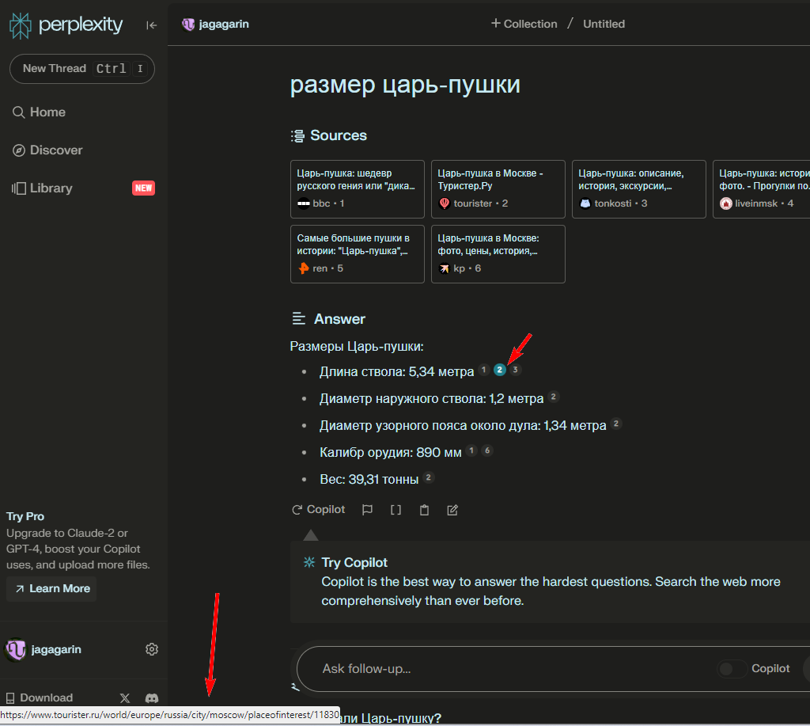
ОБЗОР ИНСТРУМЕНТОВ ДЛЯ ГЕНЕРАЦИИ КОНТЕНТА
Perplexity
Даёт ответ и ссылки на несколько источников информации. ChatGPT тоже дает ссылки на источники, но необходимо их тщательно проверять

Slide 35
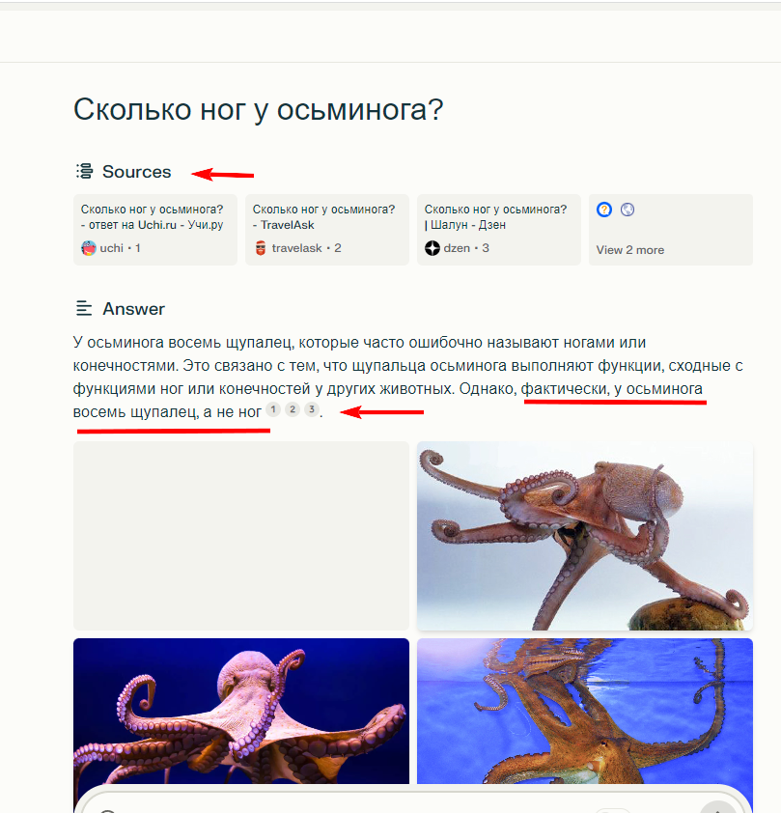
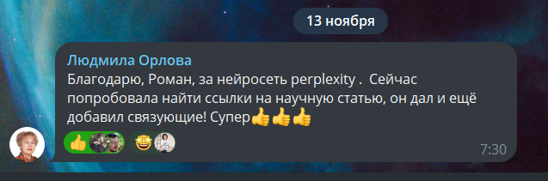
ФАКТЧЕКИНГ
Perplexity - дает ссылки на источники

Slide 36
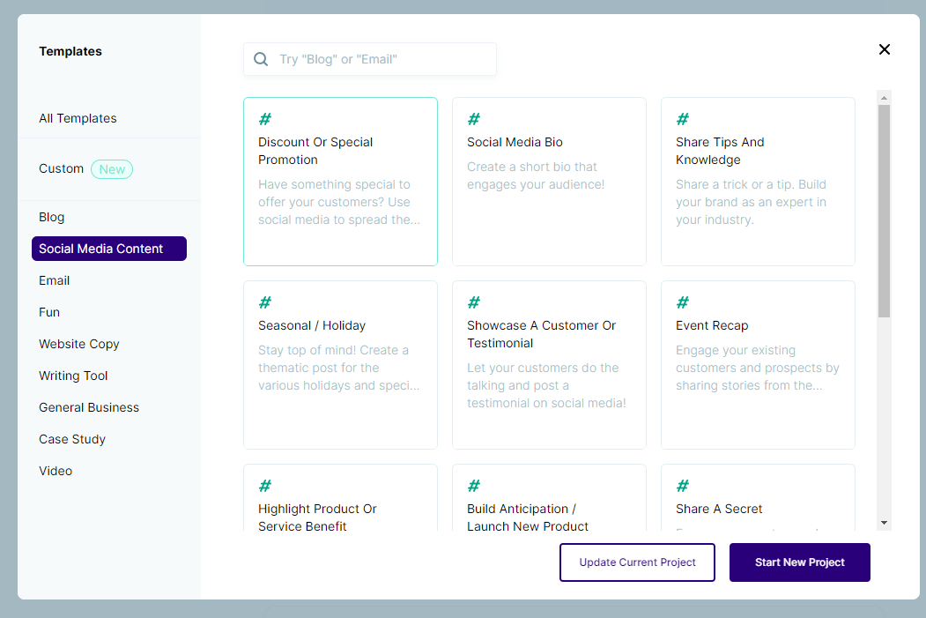
ОБЗОР ИНСТРУМЕНТОВ ДЛЯ ГЕНЕРАЦИИ КОНТЕНТА
Copy.ai
Специализируется на генерации маркетингового контента — заголовков, описаний, постов для соцсетей. Постоянно дообучается на поведении пользователей. Удобный интерфейс, возможность собирать команду в аккаунте.

Slide 37
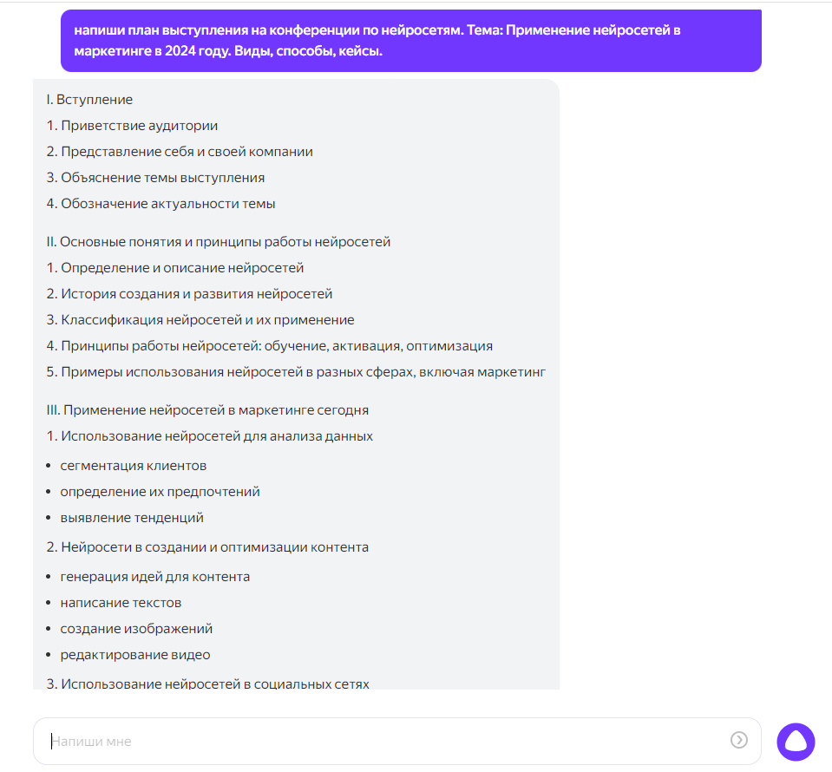
ОБЗОР ИНСТРУМЕНТОВ ДЛЯ ГЕНЕРАЦИИ КОНТЕНТА
YaGPT 2
Намного лучше прошлой версии, но я пока не пользуюсь. Слишком много “запретных” ьем

Slide 38
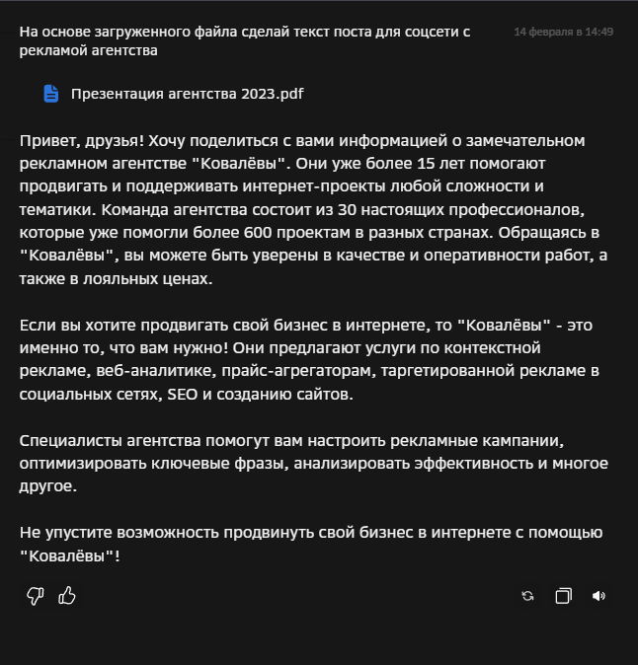
ОБЗОР ИНСТРУМЕНТОВ ДЛЯ ГЕНЕРАЦИИ КОНТЕНТА
GigaChat от Сбера
Хороший, удобный Очень быстро развивается Встроенные картинки Работа с файлами txt и pdf

Slide 39
ОБЗОР ИНСТРУМЕНТОВ ДЛЯ ГЕНЕРАЦИИ КОНТЕНТА
Gemeni от Google (ex Bard)
нужен ВПН и акк в гугле
1) Неплохо пишет структуру, саму статью, всякие посты и пр. текстовый контент
2) Нормально распознает контент на картинках в том числе таблицы и пр. То есть может работать с данными с картинок.
3) Голосовое введение вопроса
4) Может сделать табличку и отправить ее в гуглэексель)
5) Не умеет выходить в интернет
6) Делает сразу 3 варианта ответов
7) Готовый ответ можно изменить в один клик - увеличить или уменьшить размер, поменять стиль повествования.
Итого: Бард сравним с ГПТ 3.5, умеет +- все тоже самое. Доступ удобней. Рекомендую)

Slide 40
Советы
01
Формулируйте задачи, требования и правила максимально чётко. Для типовых задач составляйте шаблоны промтов.
02
Приводите прямо в задаче примеры удачных или неудачных текстов. Как правило, достаточно привести несколько примеров, чтобы получить текст удовлетворительного качества.
03
Прямые вхождения не обязательны, достаточно вхождения LSI-ключей.
04
Генерировать статьи на одну тему в одной ветке.

Slide 41
Советы
05
Генерируйте блочно, по абзацам, как правило, длины готового текста не хватит для нормальной статьи. Команда «продолжай» не всегда даёт корректный результат.
06
Проверяйте свои формулировки на отсутствие опечаток. Нейросеть умеет их исправлять, но при наличии
в словах каких-либо опечаток пункты могут быть проигнорированы или интерпретированы некорректно.
07
Название статьи должно содержать основной ключ
08
ВЫ ДОЛЖНЫ РАЗБИРАТЬСЯ В ТЕМЕ, КОТОРУЮ ГЕНЕРИРУЕТЕ

Slide 42
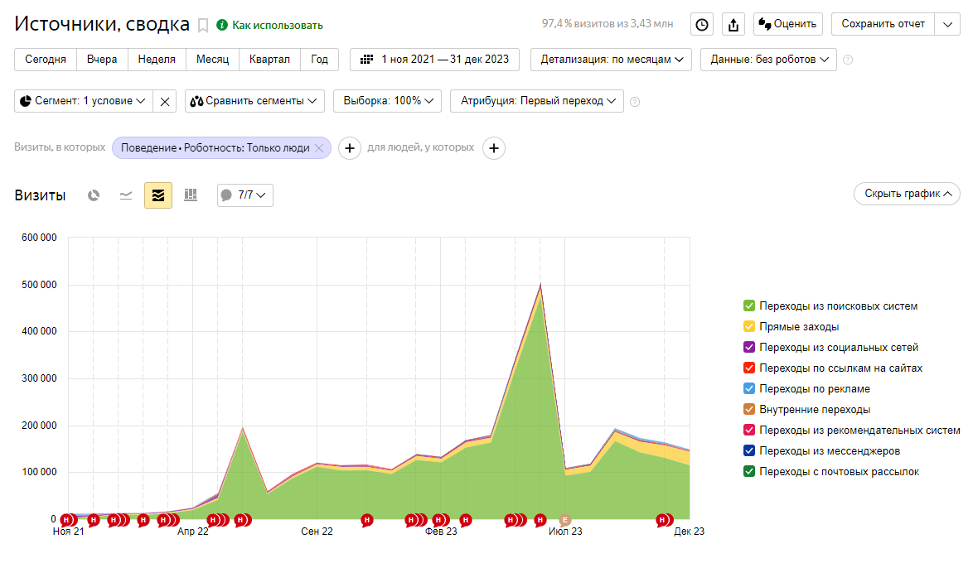
Кейс “Молодой домен”

Slide 43
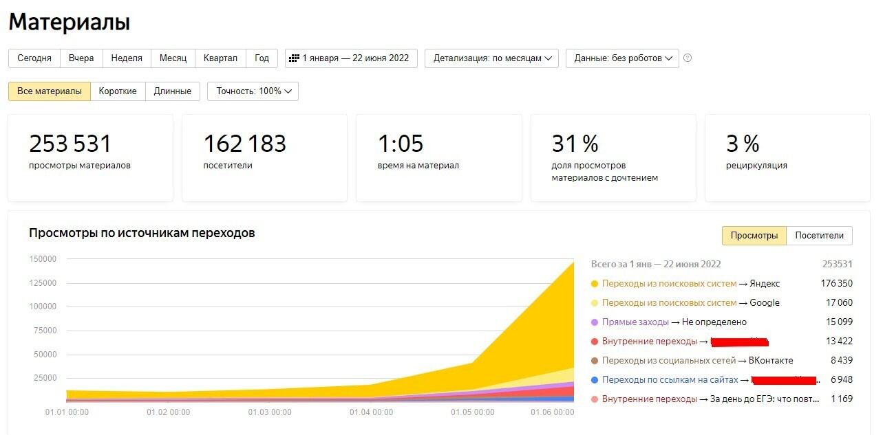
Кейс “Молодой домен”

Slide 44
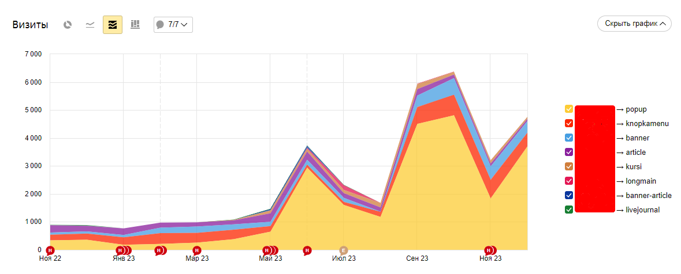
Кейс “Молодой домен” Переходы по UTM на продуктовый сайт

Slide 45
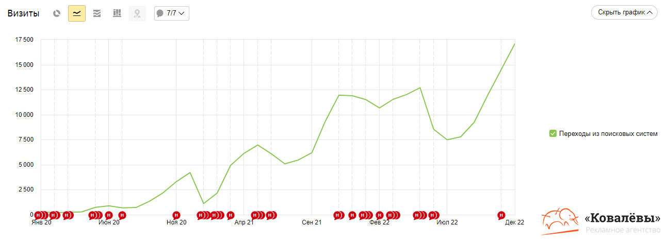
Кейс “Потоки в тильде”

Slide 46
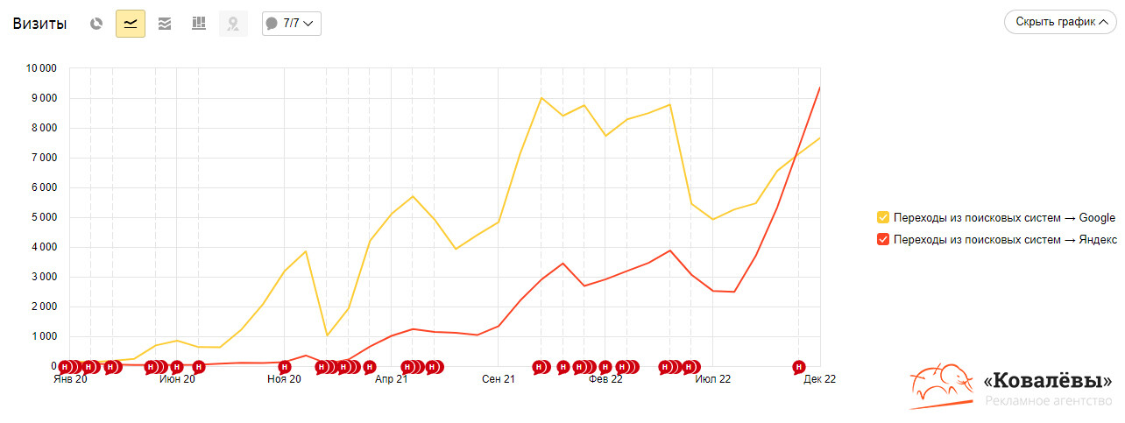
Кейс “Потоки в тильде”

Slide 47
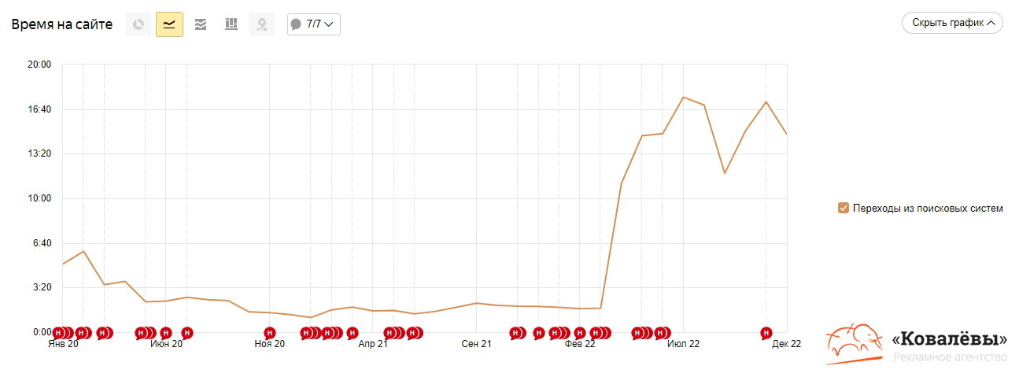
Кейс “Потоки в тильде”

Slide 48
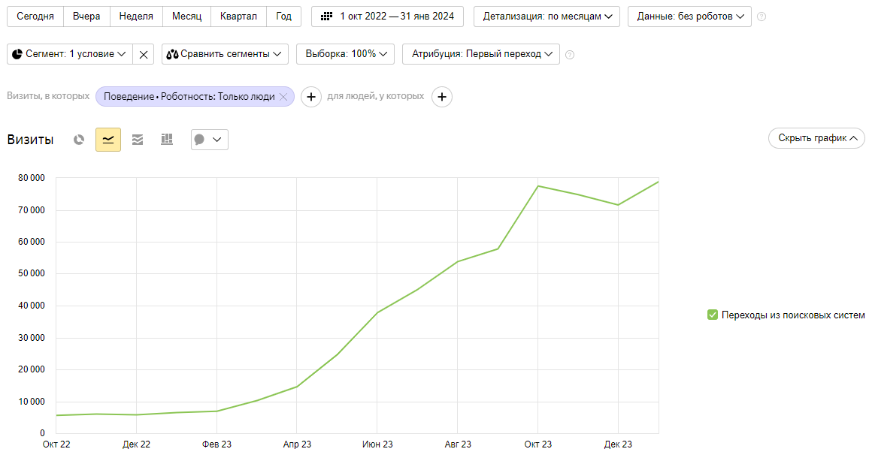
КЕЙС. БОЛЬШОЙ СТАТЕЙНИК только тексты сделанные с помощью нейросетей

Slide 49
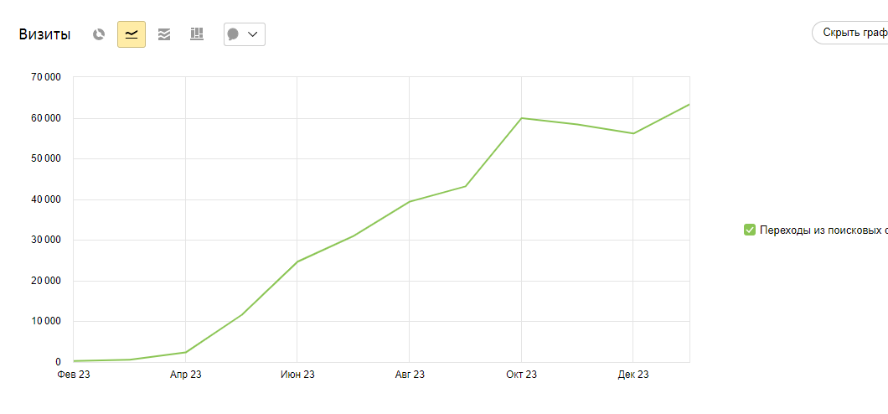
КЕЙС. БОЛЬШОЙ СТАТЕЙНИК только тексты сделанные с помощью нейросетей

Slide 50
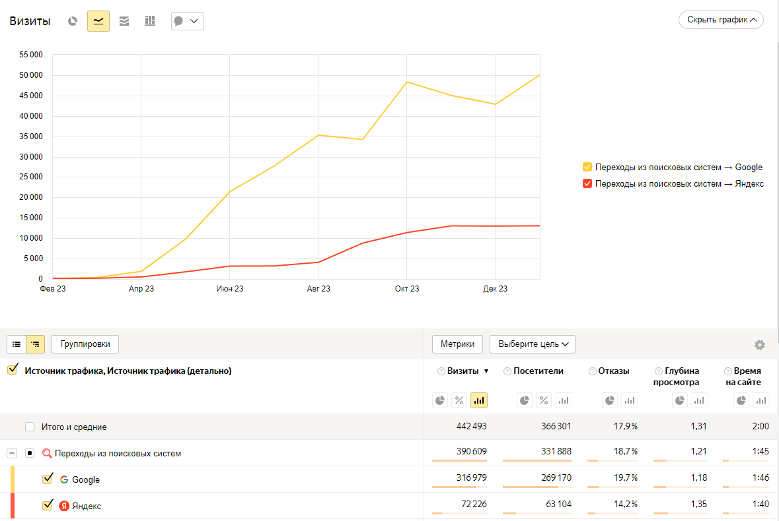
КЕЙС. БОЛЬШОЙ СТАТЕЙНИК

Slide 51
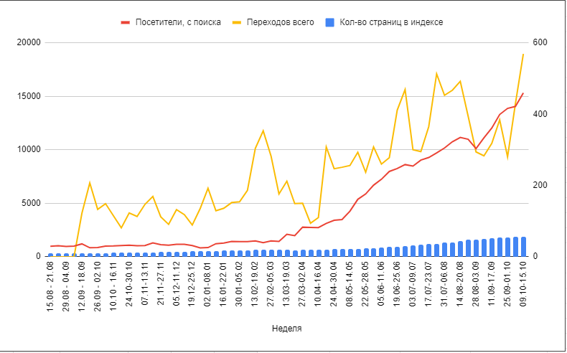
КЕЙС. БОЛЬШОЙ СТАТЕЙНИК

Slide 52
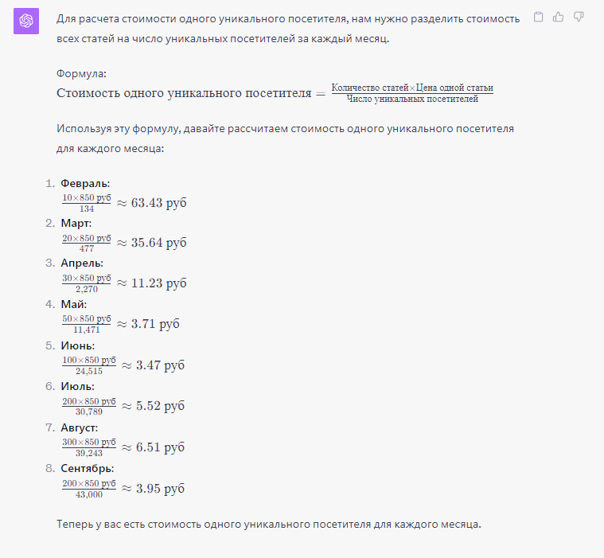
КЕЙС. БОЛЬШОЙ СТАТЕЙНИК
Написано статей/трафик на нейростатьи Февраль: 10 / 134
Март: 20 / 477 Апрель 30 / 2 270
Май: 50 / 11 471
Июнь: 100 / 24 515
Июль: 200 / 30 789
Август: 300 / 39 243
Сентябрь: 200 / 42 959
Октябрь: 200 / 59 624
Январь, 24 г. = 2,15 р.
Цена нейростатьи для клиента 850-1200 р. рублей. Цена обычной статьи ~3500 рублей.
Октябрь = 2,85 р.

Slide 53
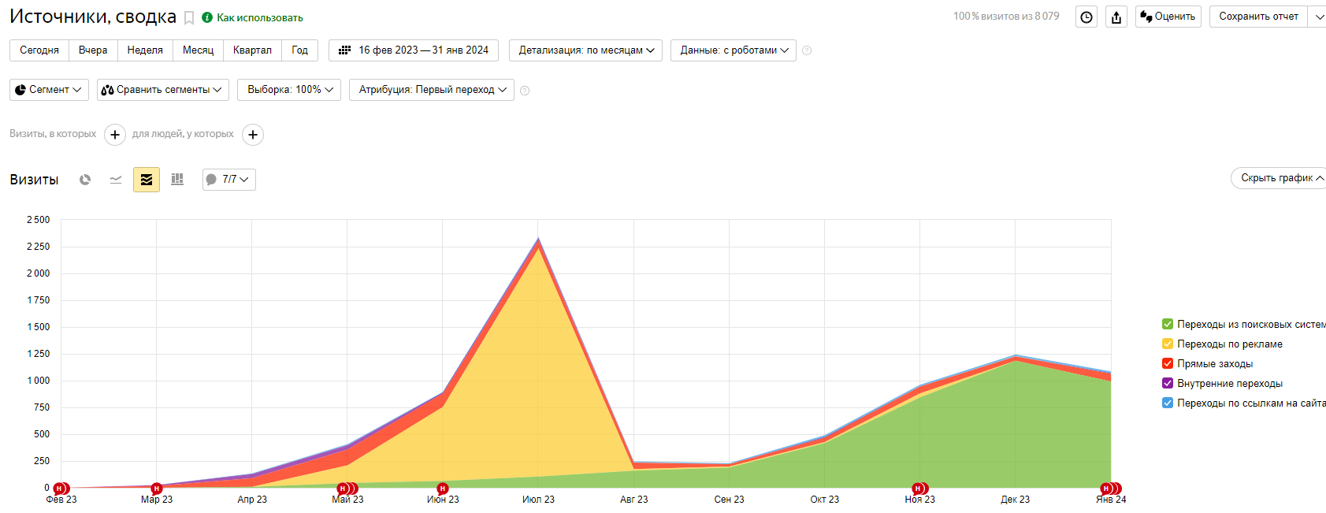
КЕЙС. Неудачный

Slide 54
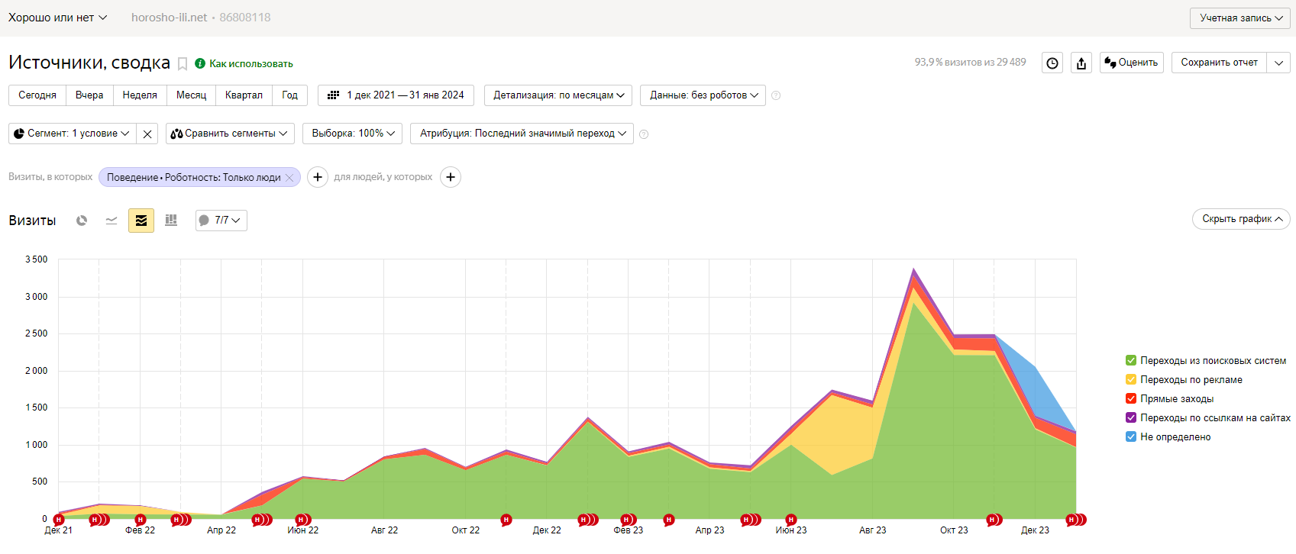
КЕЙС. Неудачный. Свой )

Slide 55

СПАСИБО ЗА ВНИМАНИЕ
Время задавать вопросы

